Slide 1



TRƯỜNG THCS TRẦN HƯNG ĐẠO
MĨ THUẬT 8
CHÀO MỪNG
CÁC EM

Slide 2
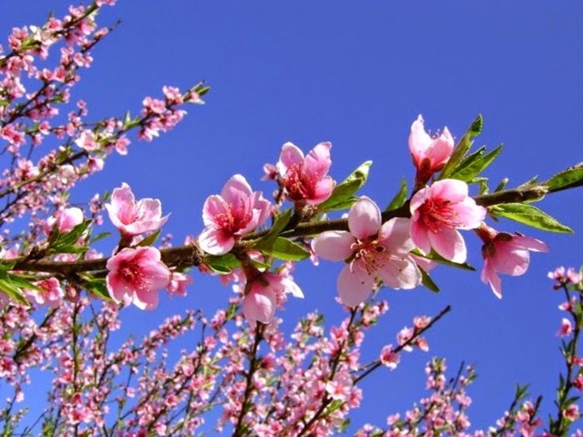
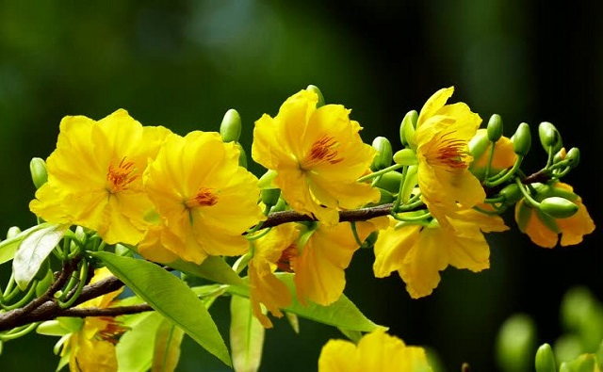
Mùa gì ấm áp
Mưa phùn nhẹ bay
Khắp chốn cỏ cây
Đâm chồi nảy lộc?

Slide 3
CHỦ ĐỀ 3
Bài 4: HỘI XUÂN QUÊ HƯƠNG
(Tiết 1)
I. Tạo dáng theo hoạt động lễ hội.
Câu 1: Trong ngày tết và mùa xuân thường diễn ra những hoạt động nào?
Câu 2: Tìm hiểu một số lễ hội diễn ra vào mùa xuân trên quê hương Việt Nam ?
Câu 3: Sưu tầm tranh vẽ về hội xuân quê hương, nêu cảm nhận về hình ảnh và màu sắc ?

Slide 4
* Câu 1
- Những hoạt động như dọn dẹp nhà cửa, đi chợ mua hoa, cành đào và cây quất, làm và nấu bánh chưng, bánh tét, đón giao thừa, đi chúc tết ông bà ,gia đình đoàn viên, du xuân, lễ chùa , đi xem hội …

Slide 5
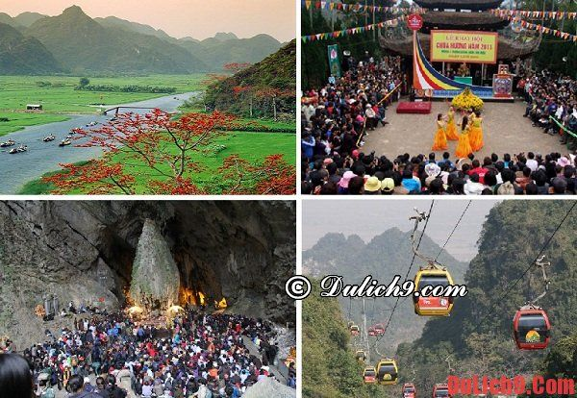
Câu 2: Tìm hiểu một số lễ hội trên quê hương Việt Nam.
Lễ hội Chùa Hương

Slide 6
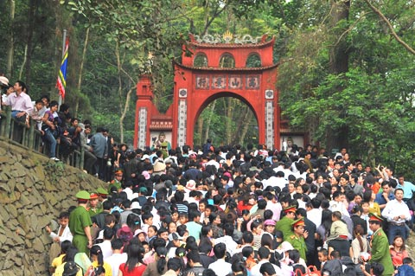
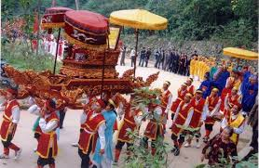
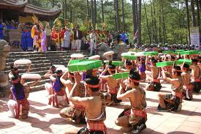
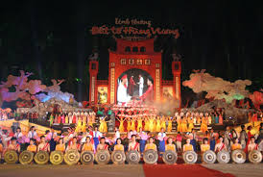
Lễ hội đền Hùng

Slide 7
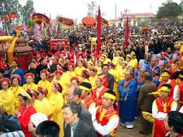
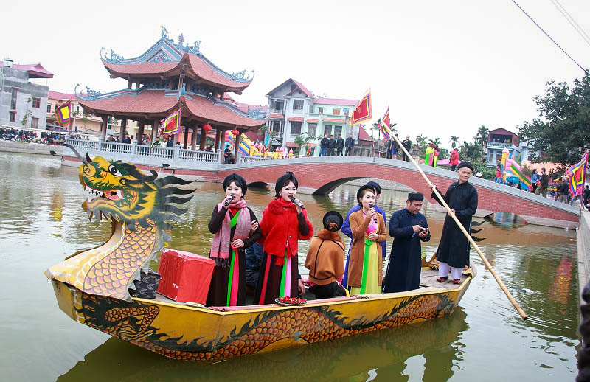
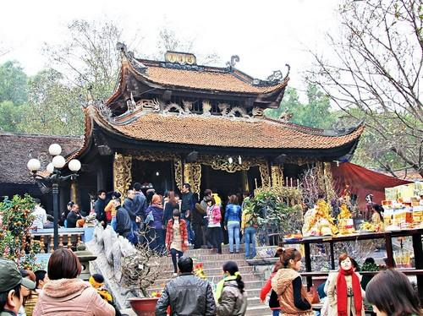
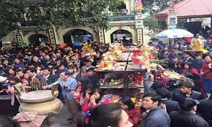
Lễ hội Lim
Lễ hội Bà Chúa Kho

Slide 8
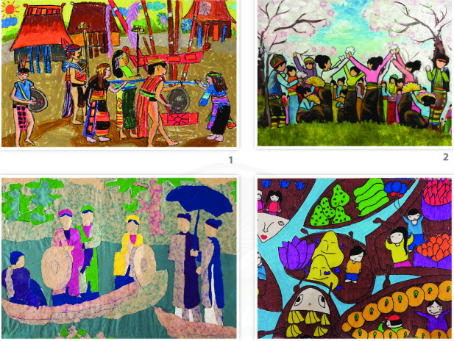
Câu 3: Một số tranh vẽ đề tài lễ hội

Slide 9
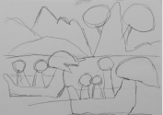
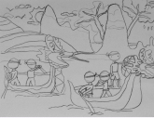
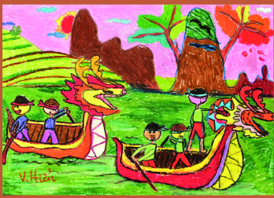
II. Cách vẽ tranh đề tài lễ hội quê hương.
- HS quan sát hình ở trang 44 SGK Mĩ thuật 6, thảo luận để ghi nhớ cách vẽ tranh theo đề tài lễ hội quê hương
Để vẽ tranh theo đề tài lễ hội quê hương , cần thực hiện theo những bước nào?
Hãy chỉ ra các mảng hình chính hình phụ trong bức tranh ?
Màu sắc trong tranh được diễn tả như thế nào ?

Slide 10
II. Cách vẽ tranh đề tài lễ hội quê hương.
1. Phác thảo sơ lược mảng hình chính , phụ.
2. Vẽ chi tiết hình ảnh hoạt động .
3. Vẽ màu tạo cảm giác vui tươi và không khí nhộn nhịp của lễ hội
* Kết hợp hình vẽ dáng người và cảnh vật với màu sắc tươi sang trong tranh có thể diễn tả được không khí vui tươi, nhộn nhịp của lễ hội .

Slide 11
III .Tạo bức tranh đề tài lễ hội quê hương.
Lựa chọn hoạt động tiêu biểu và khung cảnh của lễ hội.
Thực hiện bức tranh theo ý thích và cảm nhận riêng.
Có thể tùy chọn chất liệu để thể hiện bức tranh.

Slide 12
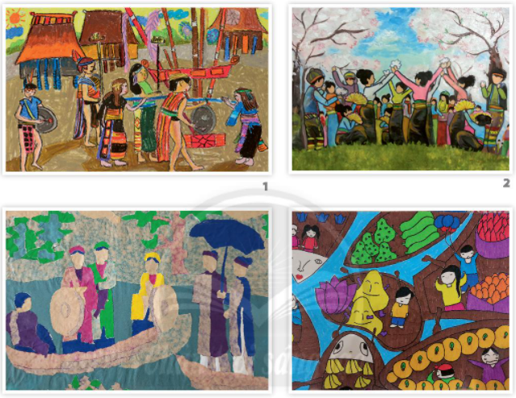

Slide 13
IV. Trưng bày sản phẩm và chia sẻ
* Nêu cảm nhận phân tích
- Bức tranh em yêu thích ?
- Nội dung hoạt động của lễ hội
- Hình ảnh chính, phụ trong tranh?
- Bố cục, màu sắc ?

Slide 14
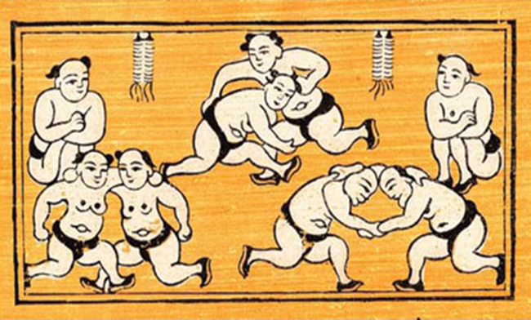
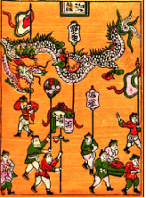
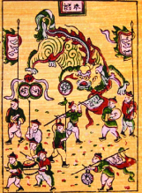
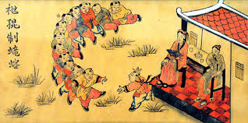
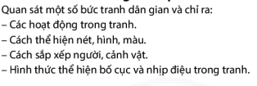
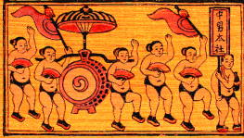
V. Tìm hiểu tranh dân gian Việt Nam về đề tài lễ hội .

Slide 15
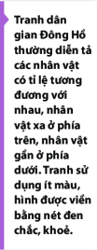
V. Tìm hiểu tranh dân gian Việt Nam về đề tài lễ hội .
- Đấu vật
Bịt mắt bắt dê
Rước trống
Múa Rồng
Múa Lân

Slide 16
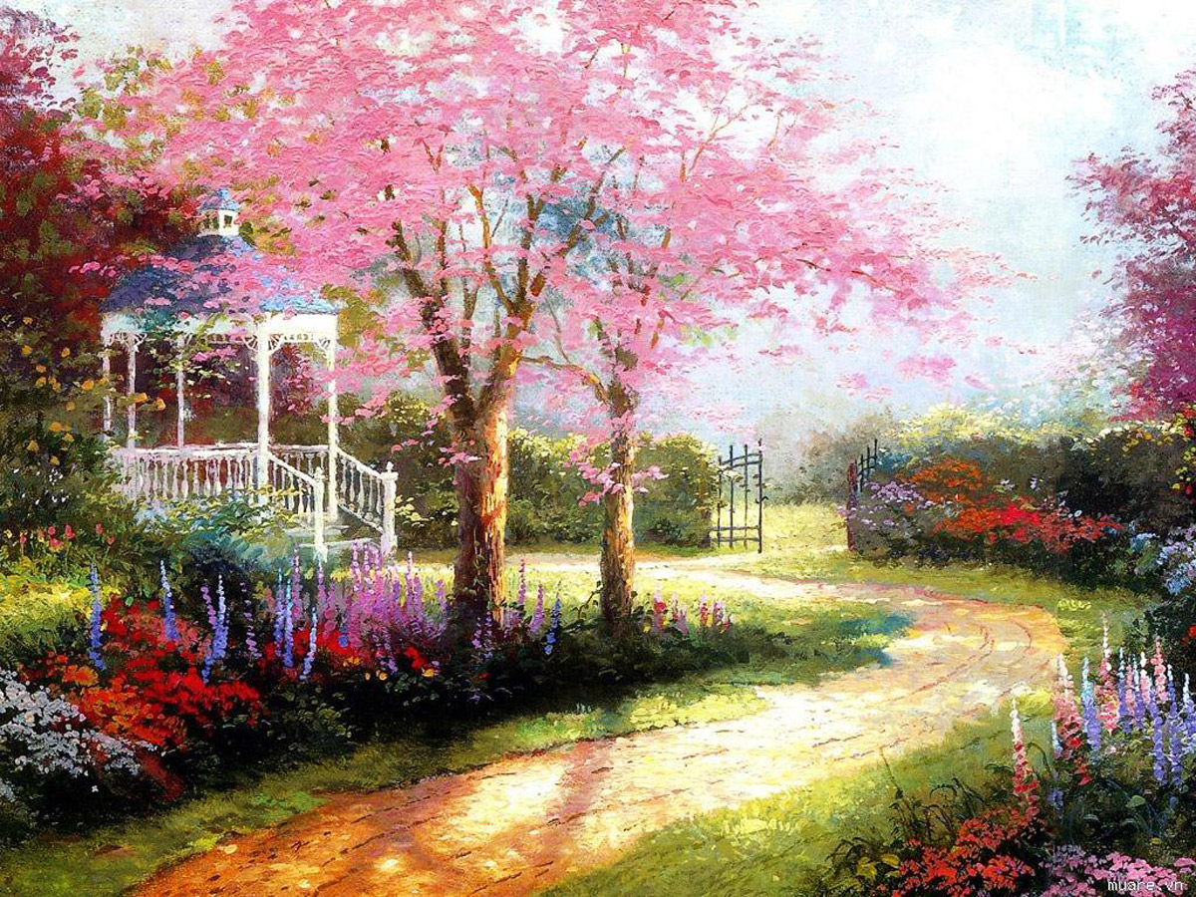
Chúc các em học tốt !!

